Slide 1
第四章
语义网络、框架

Slide 2
语义网络表示
语义网络
  它是表示概念（concepts）间语义关系的网络；
  它是知识表示（Knowledge Representation，缩写KR）的一种形式；
  它是一个有向（或无向）图，顶点（vertices）表示概念，弧（或边）表示语义关系。

Slide 3
语义网络的示例（http://en.wikipedia.org/wiki/Image:Semantic_Net.svg）
has
脊椎
猫
毛皮
has
is a
has
is an
is a
动物
哺乳动物
熊
is a
is an
鲸鱼
lives in
lives in
鱼
水

Slide 4
语义网络的历史
1956年，剑桥语言研究所Richard H. Richens在研究自然语言机器翻译时发明了“语义网”（Semantic Nets）；
60年代初，Robert F. Simmons对其进行了发展；
60年代末，Allan M. Collins和M.R. Quillian提出了后来最为流行的语义网络模型；
60至80年代，在超文本（hypertext）系统（如Web）中使用了语义链接的思想，该思想影响深远。

Slide 5
语义网络的结构
语义基元
  最基本的语义单元
  三元组形式，（结点1，弧，结点2）
  有向图形式
  结点：实体（事物、概念、情况、属性、状态、事件、动作等）
  弧：方向代表实体间的主从关系，即结点1为主，结点2为辅；标注说明语义关系。
语义关系
结点1
结点2

Slide 6

基本网元示例
例： 宠物兔是一种兔子。
三元组表示
（宠物兔，是一种，兔子）
有向图表示
节点指示事物
节点间以有向弧连接
弧上的标签则指示节点间关系。
A kind of
pet rabbit
rabbit
基本网元: （节点1，弧，节点2）

Slide 7
多个语义基元通过语义联系关联在一起，形成语义网络
“小学生坐车去春游”
语义网络不仅可表示事物的属性、状态等，更适合表示事物间的关系和联系。
属于
动作目的
某学校
小学生
春游
动作方式
坐车

Slide 8



基本语义关系
（1）类属关系
具有共同属性的不同事物间的分类关系、成员关系或实例关系，体现的是“具体与抽象”、“个体与集体”的概念。

Slide 9

（2）包含关系
也称为聚类关系，是指具有组织或结构特征的 “部分与整体”之间的关系。与类属关系的最主要区别是包含关系一般不具备属性的继承性。

Slide 10

（3）属性关系
事物和其属性之间的关系。常用的属性关系有“Have”，“Can”等

Slide 11

（4）时间关系
不同事件在其发生时间方面的先后次序关系。常用的时间关系有“before”，“after”等
Before
地震
大雨
After
大雨
地震

Slide 12
（5）位置关系
不同事物在位置方面的关系。
  Located-on
  Located-at
  Located-under
  Located-inside
  Located-outside
Located-inside
钢笔
文具盒

Slide 13
（6）相近关系
不同事物在形状、内容等方面相似或接近的关系。
  Similar-to
  Near-to
Similar-to
行李箱1
行李箱2
Near-to
行李箱1
行李箱2

Slide 14

（7）推论关系
从一个概念推出另一个概念的语义关系

Slide 15
语义网络结构
宠物兔是一种兔子;
兔子是一种动物。
当把多个网元用相应的语义关联在一起的时候，得到一个语义网络。
A kind of
Isa
pet rabbit
rabbit
rabbit
animal
A kind of
Isa
pet rabbit
rabbit
animal

Slide 16
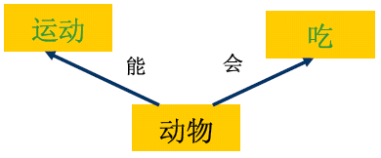
知识的语义网络表示
1）事实或概念的表示
用结点1表示实体，用结点2表示实体的性质或属性等，用弧表示结点1和结点2之间的语义关系。

Slide 17
isa
ako
ako
张三
职员
人类
动物
manager-of
ako
have
isa
李四
老板
手
owns
ako
ako
桌子
办公用品
四肢

Slide 18
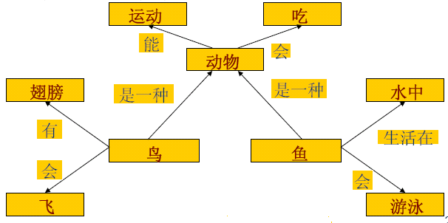
例：动物能运动、会吃。鸟是一种动物，鸟有翅膀、会飞。鱼是一种动物，鱼生活在水中、会游泳。

Slide 19
例：把下列命题用一个语义网络表示出来:
（1）猪和羊都是动物；
（2）猪和羊都是哺乳动物；
（3）野猪是猪，但生长在森林中；
（4）山羊是羊，头上长着角；
（5）绵羊是一种羊，它能生产羊毛。
动物
AKO
哺乳动物
AKO
AKO
羊
猪
AKO
AKO
AKO
山羊
绵羊
野猪
IS
HAVE
Locate-at
头上有角
羊毛
森林

Slide 20
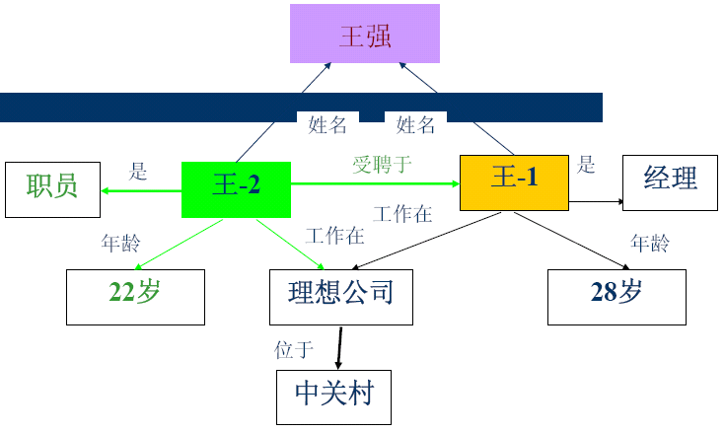
例： 王强是理想公司的经理；理想公司在中关村；王强28岁。另有一个王强是理想公司经理聘用的职员,职员王强22岁。

Slide 21
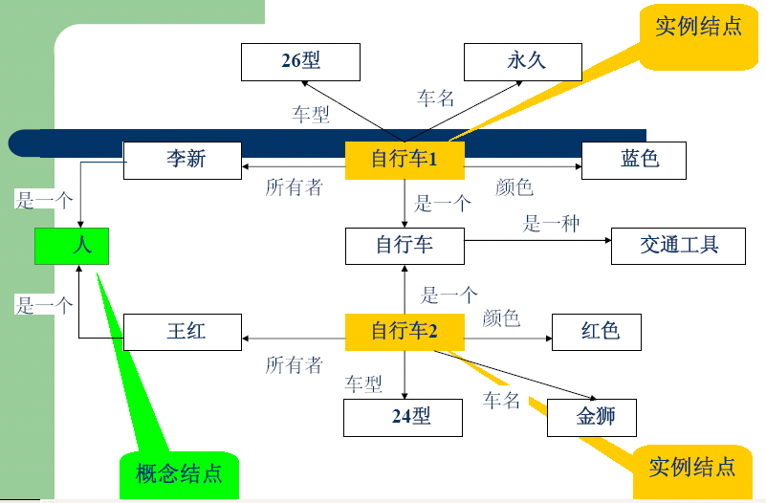
例： 李新的自行车是永久牌、蓝色、26型。王红的自行车是金狮牌、红色、24型。

Slide 22
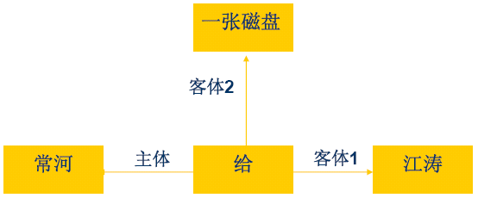
2） 情况\动作\事件的表示
西蒙在他提出的表示方法中增加了情况结点、动作结点和事件结点，用一个结点来表示情况、动作或事件。
例1：常河给江涛一张磁盘

Slide 23
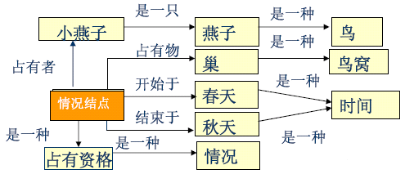
例2：这只小燕子从春天到秋天占有一个巢。
占有
情况

Slide 24
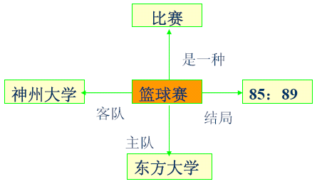
例3：神州大学和东方大学两校篮球队在东方大学进行一场比赛，结局的比分是85：89.

Slide 25
例，用语义网络表示知识“请在2006年6月前归还图书”。
图书
Object
情况
AKO
Before
2006年6月
归还

Slide 26
例：Micheal is an employee and Jack is his boss. Someday Micheal kicked his boss.
person
isa
isa
employee
boss
kicked
isa
isa
is
Agent
Object
Micheal
event
Jack
boss-of

Slide 27
例：张磊每天都和班长李明一起骑车上学
张磊
own
自行车2
isa
isa
Object
Agent
学校
交
通
工
具
事件
自行车
ako
学生
is
上学
managed
Agent
action
isa
骑自行车
李明
own
自行车1
isa
isa
班长

Slide 28
用语义网络表示下列知识：教师张明在本年度第二学期给计算机应用专业的学生讲授“人工智能”这一门课程。
人工智能
客体2
客体1
Major
讲课
学生
计算机应用
ISA
主体
教师
张明
During
本年度第二学期
AKO
时间

Slide 29
语义网络和谓词逻辑
朋友
语义基元的有向图形式
小李
小王
(Li, Friend, Wang)
语义基元的三元组形式
Friend(Li, Wang)
二元谓词

Slide 30
谓词逻辑转化为语义网络
一元谓词的转化
多元谓词的转化
水果(苹果)
A-Kind-of
苹果
水果
SCORE(阿根廷, 英国队, 0:1)
阿根廷队
Host
足球比赛
isa
G22
Score
0:1
Guest
附加结点
英国队

Slide 31
思考
语义网络能表示谓词逻辑中的与、或、非、全称量词和存在量词吗？

Slide 32
1） 逻辑"与"
语义网络中由关系弧指示的二元关系之间应经具有隐含的逻辑“与”关系，所以不必作附加处理。
Giving-Event
例： John给Mary一个礼物。
Isa(G1,Givig-Event) ∧ Giver(G1,John) ∧
Receiver(G1,Mary) ∧ Thing(G1,Gift)
Isa
G1
Giver
Receiver
Thing
John
Mary
Gift

Slide 33
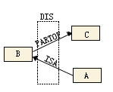
2） 逻辑"或"
例： ISA(A，B)∨PART-OF(B，C)
如果没有加注析取界限，则这个网络就会被解释为
ISA(A，B)∧PART-OF(B，C)
当2条（或多条）关系弧有逻辑"或"关系时，可以用虚线框将在这些弧围起来，并在虚线框上加标记DIS（disjunction）。

Slide 34
    如，复合谓词公式
    Color(Book-1,Blue) ∨ Color(Book-1,Green)
DIS
Color
Blue
Book-1
Color
Green

Slide 35
3） 逻辑“非"
  关系弧间有逻辑“非¬”关系时：
  ①用虚线框将这些弧围起来；
  ②在虚线框上加标记NEG（negative）
    如，复合谓词公式
    ¬ [Own(Liming,Book-1) ∧ Color(Book-1,Green) ]
Liming
Green
NEG
Own
Color
Book-1
联合语义的取反！

Slide 36
存在量词与全称量词的表示
在用语义网络表示知识时，对存在量词可以直接用“是一种”、“是一个”等语义关系来表示。
对全称量词可以采用亨德里克(G.G.Hendrix)提出的语义网络分区技术来表示，也称为分块语义网络(Partitioned Semantic Net)，以解决量词的表示问题。该技术的基本思想是：把一个复杂的命题划分成若干个子命题，每一个子命题用一个简单的语义网络来表示，称为一个子空间，多个子空间构成一个大空间。每个子空间看作是大空间中的一个节点，称为超节点。空间可以逐层嵌套，子空间之间用弧相互连接。

Slide 37
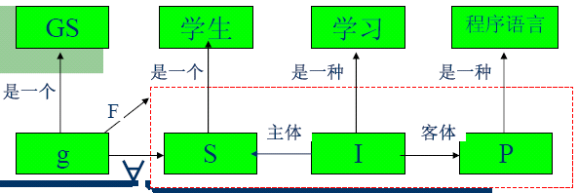
量词例1：每个学生都学习了一门程序设计语言
与子空间的联系
子空间的代表
全称变量
存在变量

Slide 38
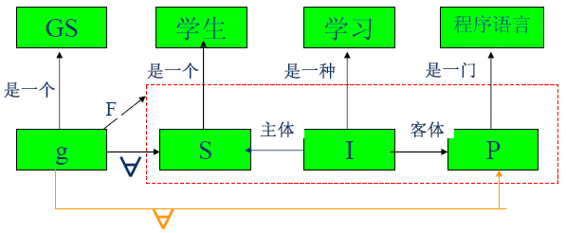
量词例2：每个学生都学习了所有程序设计语言
全称变量弧的个数=全称变量个数

Slide 39
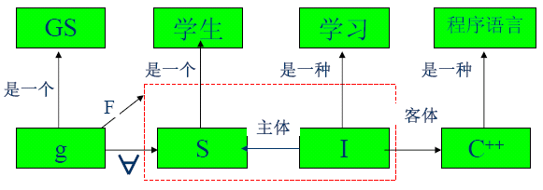
量词例3：每个学生都学习了C++语言

Slide 40
语义网络的推理
逻辑表示时，用归结原理；
语义网络表示时，怎么推理呢?
  引入逻辑含义，利用归结法推理；
  1977年，Hendrix提出网络分块，降低求解复杂度；
  将网络看作自动机，通过寻找会合点求解；
  总体上，没有完善的推理方法。

Slide 41
在语义网络上，推理主要通过继承和匹配。
继承
  事物的描述（即属性）从抽象（概念、类）结点传递到具体（实例）结点；
  具有继承关系的语义联系有：
    Is-a
    A-kind-of

Slide 42
继承的一般过程
建立结点表，开始只包含待求结点；
检查表中第一个结点；
  若有继承弧，将弧所指的结点放入结点表（末尾），并记录这些结点的属性值；
  删除第一个结点。
如果表空，记录的属性值就是X结点的所有属性，结束推理；否则，转2。

Slide 43
基本的继承关系
If X(AKO)Y and Y(AKO)Z Then X(AKO)Z
如果麻雀是一种鸟，且鸟是一种动物，则麻雀是一种动物
If X(ISA)Y and Y(AKO)Z Then X(ISA)Z
如果麻雀1是只麻雀，且麻雀是一种鸟，则麻雀1是一只鸟
If X(AKO)Y and Y(属性)Z Then X(属性)Z
如果麻雀是一种鸟，且鸟有翅膀，则麻雀有翅膀

Slide 44
基本的继承关系（续）
If X(ISA)Y and Y(属性)Z Then X(属性)Z
如果麻雀1是只麻雀，且麻雀吃小米，则麻雀1吃小米
If X(属性)Y and Y(ISA)Z Then X(属性)Z
如果鸟有翅膀，且翅膀是个飞行工具，则鸟有飞行工具

Slide 45
“继承”推理的实例
小米
AKO
谷物
eat
麻雀1
Is-a
麻雀
AKO
鸟
AKO
动物
Have
结点表 记录的属性值
{麻雀1} { }
{麻雀} {吃小米}
{鸟} {吃小米，有翅膀}
{动物} {吃小米，有翅膀}
{ } {吃小米，有翅膀}
翅膀
Is-a
飞行工具

Slide 46
基于匹配的推理
匹配的过程
  根据问题构造网络片断，片段中空的结点或弧代表待求解的问题。
  在知识库（语义网络）中，寻找匹配网络片断的部分，从而确定空的结点或弧。

Slide 47
匹配的例子
“已知麻雀是一种鸟，求麻雀的特点”
小米
AKO
谷物
eat
麻雀1
Is-a
麻雀
AKO
鸟
AKO
动物
Have
翅膀
Is-a
飞行工具

Slide 48
语义网络表示法的特点
优点
  结构化知识表示；
  基于弧的信息查找，而不是搜索整个知识库；
  直观，自然语言到语义网络的转换比较容易。
缺点
  没有形式化的含义（formalized meaning），推理规则不明了；
  不适合表示复杂知识，大型语义网络的推理很难进行。

Slide 49
另外一种知识表示方式
—— 框架表示

Slide 50
框架表示
1974年，MIT人工智能实验室的Marvin Minsky，根据人们理解情景、故事时的思维过程，提出了心理学模型“框架”（frame）；
发表在论文“A Framework for Representing Knowledge”（http://web.media.mit.edu/~minsky/papers/Frames/frames.html）中。

Slide 51
当你走进一间从未进过的屋子，当你在屋子里环视，…

Slide 52
基本观点
人脑存储了大量的典型场景；
面对新事物，根据初步印象，从记忆中选择一个称作“框架”（frame）的基本知识结构；
框架的具体内容根据新场景确定；
细节修改或补充后的框架描述了新场景，并存入人脑。

Slide 53
框架与框架系统
框架：人脑对同类事物抽象出来的数据结构。
框架是知识的基本单位，将一组有关的框架连接起来，形成框架系统。
框架实例：对一个框架，填入细节。
  框架表示概念，框架实例表示具体的实物。

Slide 54
框架的结构
槽：slot
侧面：facet
[框架名]
槽名A 侧面名A₁ 值A₁₁，值A₁₂，…
侧面名A₂ 值A₂₁，值A₂₂，…
槽名B 侧面名B₁ 值B₁₁，值B₁₂，…
侧面名B₂ 值B₂₁，值B₂₂，…
槽名C 侧面名C₁ 值C₁₁，值C₁₂，…
侧面名C₂ 值C₂₁，值C₂₂，…
约束条件：
约束条件1
约束条件2
约束条件3
槽值可以是另一个框架名。
给出框架、槽或侧面的附加说明，可提高框架的表达和推理能力。

Slide 55
框架示例
框架名：<优质商品>
商品名称：红桃K口服液
生产厂商：红桃K集团
生产日期：1998年6月17日
获奖情况：获奖等级：省级
颁奖单位：湖北省卫生厅
获奖时间：2000年5月

Slide 56
描述学校的框架
[学校]
类属 <教育机构>
类型 范围 大学|中学|小学
位置
面积
教工人数
学生人数

Slide 57
描述大学的框架
[大学]
类属 <学校>
类型 范围 综合性大学|专科性大学
位置
面积
教工人数
学生人数

Slide 58
描述某大学的框架（即框架实例）
[大学1]
类属 <大学>
名称 中国医科大学
教工人数 4000
学生人数 20000
……

Slide 59
复杂的框架一般包含着其他框架
[教室]
墙 <墙框架>
黑板 <黑板框架>
天花板 <天花板框架>
……

Slide 60
框架系统的一个示例
教育机构
幼儿教育
初等教育
高等教育
特殊教育
幼儿园
小学
大学
残疾
劳教
继承
…
…
蓝天幼儿园
综合
专科
北京盲人学校
…
…
医学
中国医科大学

Slide 61
框架表示下的推理
框架是一种复杂的语义网络；
继承和匹配；
和语义网络一样，缺乏形式理论（formalization theory），没有明确的推理机制。

